Slide 1
I-Régression simple
1-1-Corrélation
La corrélation est une méthode a pour objet d’étudier la relation ou la liaison (dépendance)entre deux variable
Exemple:(X=taille, Y=poids)
(X=tension artérielle, Y=l’âge )

Slide 2
Y
Y
X
X
Bonne corrélation ( forte dépendance)
faible corrélation ( faible dépendance ou Independence )

Slide 3
1-2-Covariance Cov: indique la dépendance entre deux ou plusieurs variables;
Ou
Cov=0 ……. Y et X sont indépendants
Cov≠0 ……. Y et X sont dépendants

Slide 4
1-3-Coefficient de corrélation r ;
Est un indice de dépendance entre deux variables X Y
r →1 ………..Liaison forte positive
r →0,7 (r²=0,5)………..Liaison moyenne positive
r →0 ………..Liaison faible
r →-1 ………..Liaison forte négative
r →-0,7 (r²=0,5)……..Liaison moyenne négative

Slide 5
Y
Y
X
X
Bonne corrélation positive ( r(+) →1)
Faible corrélation positive (r(+) →0)
Y
Y
X
X
Bonne corrélation négative ( r (-) →-1)
Faible corrélation négative (r(-) →0)

Slide 6
1-4-Droite de régression;
La liaison entre la variable Y dépendante et la variable X indépendante peut être modélisée par une fonction de type Y=aX+b représentée graphiquement par une droite.
Y_{n}-Y_{d}
Y
La droite de régression est la droite qui minimise l’écart entre les points du nuage et la droite elle méme
X

Slide 7
On calcule la somme des carrés des distances de chaque point à la droite. La droite de régression est la droite qui minimise la somme des carrés des écarts. Elle est aussi appelée droite des moindres carrés.

Slide 8
II- Fonction de densité de probabilité :
d_{f}
d=fi/dx =p/dx
d3
f₃
f₃
d2
f₂
f₂
f₄
f₁
X
d1
f₁
x1
x2
x3
x4
x5
x6
X

Slide 9
Définition:
La densité de probabilité c’est une fonction qui associé a chaque valeur de variable aléatoire X une probabilité unitaire d’avoir cette valeur
On notes ; f(x₀)=d_{p}(x=x₀)

Slide 10
f(x)=d
f3
P3
f2
P2
_{P4}
f1
P1
P5
x1
x2
x3
x4
x5
x6
X
a1
m
f₁(x). =P₁ /dx₁ …………….. dx₁=a₁ (étendu)
f₂(x)= P₂ /dx₂ ……………… dx₂=a₂
f₃(x)= P₃ /dx₃ ……………… dx₃=a₃
(Probabilité cumulée)

Slide 11
Fonction de répartition F(x)
f(x)
F(x)
f3
1
f2
P(x<X₀)
f1
X₀
X
X₀
X
P(x<X₀)
Définition : La fonction de répartition est la fonction F qui à tout réel x associé F(x₀)=P(X≤x₀) c.a.d la probabilité d’avoir une valeur inférieur ou égale x₀ on notes ;
F(x_{m})=

Slide 12
F(a)=P(x≤a)
P(a< x<b)= P(x<b)-P(x<a)=F(b)-F(a)
P( x>b)=1-P(x<b)=1-F(b)
f(x)
f3
f2
f1
a
b
X
P(x<a)
P(a≤ x<b)
P(x>b)

Slide 13
Lois de probabilité théoriques
Loi normale (Gauss):
La loi continue la plus connue
A une importance considérable en statistique
Est caractérisée par 2 paramètres la moyenne et l’écart type σ on notes N( ,σ²)
La fonction de densité de probabilité sous la forme suivante ;

Slide 14
La densité de probabilité est représenté par le graphe suivant;
f(x)
−σ
+σ
X
La courbe a une forme de cloche (nommée cloche de Gauss)
La courbe est symétrique par rapport Cs=0
La courbe est maximale f(x)_{max}= pour x=
La courbe a deux points d’inflexion -σ et +σ

Slide 15
Fonction de répartition F(x)
F(x) est la probabilité d’avoir une valeur inférieur a x
F(a)=P(x<a)
f(x)
a
X
F(a)=P(x<a)

Slide 16
F(x)
1
P(x<a)
a
X

Slide 17
Loi normale centrée réduite
Si x suit une loi normale N( ,σ²) ,alors par démonstration
suit une loi normale N(0,1)
On appelle le paramètre la variable réduite de x
f(z)
f(x)
−σ
X
−1
0
+1
z
+σ

Slide 18
F(a)=P(x<a)=
P(a<x<b)=
=F_{r} (Z0)

Slide 19
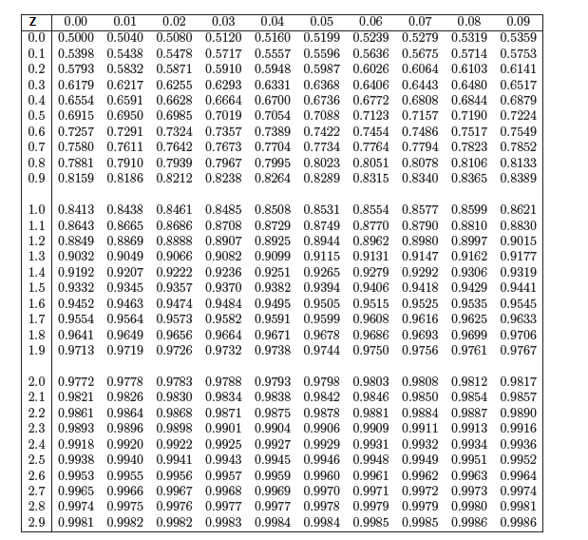
Valeurs de la fonction de répartition de loi normale réduite F(z)
1/2
f(z)
0
Zo
z
F(1,24)=P(Z ≤1,24) =0,8925

Slide 20
Calcul de la fonction de répartition F(Z), probabilité au non dépassement
Zo>0
f(z)
P(Z ≤Zo) =F(Zo)
P(Z >Zo) =1-F(Zo)
Zo
z
0
Tableau F(z)

Slide 21
P(Z ≤ Zo) , Zo<0
f(z)
P(Z >Zo) =1-F(| Zo |)
P(Z ≤Zo) =F(Zo)
Zo
z
0
|Zo|
P(Z ≤Zo)=P(Z>|Zo|)=1-P(Z ≤|Zo |)
P(Z >Zo)=P(Z ≤ |Zo|)
Tableau F(z)

Slide 22
III-L ’ANALYSE DE VARIANCE
à un facteur
(Analysis Of Variance - ANOVA)

Slide 23
Introduction
L’analyse de variance (ANOVA) est un outil statistique très versatile et très utilisé pour étudier la relation entre une variable dépendante (quantitative continue ; ex : ventes, niveau de perception d’un produit) et un ou plusieurs facteurs (qualitatifs ou quantitatifs discrets; ex : nouveau produits, stimuli, nombre de promotions).
L’ANOVA peut être utilisé tout aussi bien pour analyser des données de plans expérimentaux contrôlés et avec randomisation, que des données provenant de plans non expérimentaux.
Essentiellement, l’analyse de variance est une extension du test d’hypothèse pour la comparaison de deux moyennes.

Slide 24
Exemple 1: Expérience à un facteur contrôlé à quatre niveaux.
Une entreprise veut tester 4 différents types d’emballage pour une nouvelle céréale pour le petit déjeuner. 20 supermarchés avec approximativement le même volume de ventes sont sélectionnés comme unités expérimentales :
5 supermarchés vendront les céréales dans l’emballage 1;
5 supermarchés vendront les céréales dans l’emballage 2;
5 supermarchés vendront les céréales dans l’emballage 3;
5 supermarchés vendront les céréales dans l’emballage 4;

Slide 25
Exemple 1… suite
Le prix, l’emplacement, le nombre de boîtes de céréales sur les étagères, et les promotions sur cette nouvelle céréales ont été contrôlés et semblables dans tous les supermarchés participants.
La variable dépendante est le nombre de caisses vendues dans une période de temps prédéterminée.

Slide 26
Exemple 1… résultats
Design Supermarché
de l’emballage 1 2 3 4 5
1 11 17 16 14 15
2 12 10 15 19 11
3 23 20 18 17 .
4 27 33 22 26 28

Slide 27
Exemple 2:
Étude non expérimentale à un facteur (facteur de classification) à ?? niveaux :
… à vous de donner un exemple!

Slide 28
ANOVA à un facteur
Dans l’exemple 1, on veut vérifier si les moyennes du nombre de caisses vendues sont les mêmes pour chaque design ou si au moins deux d’entre elles sont différentes c.-à-d. un design a permit de vendre plus de caisses de céréales en moyenne qu’un autre design.
Les hypothèses à confronter pour une ANOVA à un facteur peuvent être formulées comme suit :
H₀ : μ₁ = μ₂ = μ₃ = μ₄
H_{a} : au moins deux de ces moyennes sont différentes

Slide 29
ANOVA à un facteur … les hypothèses
En général, les hypothèses à confronter pour l’ANOVA à un facteur à “ k ” niveaux sont :
H₀ : μ₁ = μ₂ = … = μ_{k}
H_{a} : au moins deux de ces moyennes sont différentes
Remarque: les hypothèses sont posées de telle sorte que l’hypothèse alternative est ce que l’on veut montrer.

Slide 30
ANOVA à un facteur … les données
Niveau 1 : Y₁₁, Y₁₂, …, Y_{1n(1)} moyenne :
Niveau 2 : Y₂₁, Y₂₂, …, Y_{2n(2)} moyenne :
… … …
Niveau K : Y_{k1},Y_{k2}, …, Y_{kn(k)} moyenne :
Moyenne de toutes les observations :
Nombre total d’observations est N=n(1)+n(2)+…+n(k).
La variabilité totale de toutes les observations est définit comme la somme des carrés des écarts à la moyenne de toutes les observations :

Slide 31
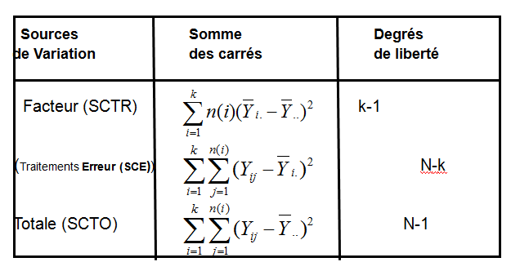
ANOVA à un facteur… Tableau d ’ANOVA
L’idée principale de l’analyse de la variance est de décomposer la variabilité totale en différentes sources de variation. Généralement, on présente cette décomposition dans un tableau qu’on appelle Tableau d’ANOVA.

Slide 32
ANOVA à un facteur… Concept
Si l’hypothèse nulle H₀ : μ₁ = μ₂ = … = μ_{k} est vraie, alors les moyennes des observations pour chacun des niveaux du facteur seront très semblables et donc très proches de la moyenne de toutes les observations. Ainsi SCTR sera très petite (proche de zéro).
Si, au contraire, l’hypothèse alternative est vraie, alors SCTR sera relativement grande par rapport à SCE, et on dira alors qu’une bonne part de la variabilité observée dans les données peut être expliquée par le facteur à l’étude (par exemple : le design des boîtes de céréales dans l’exemple 1).

Slide 33
ANOVA à un facteur… Distribution théorique

Slide 34
Modèle pour l’ANOVA à un facteur
où
Y_{ij} =: réponse du sujet j dans le groupe i
μ_{i} =: moyenne du groupe i
ε_{ij} =: erreur aléatoire
On suppose que les ε_{ij} sont indépendantes avec
une distribution normale de moyenne 0 et même
variance notée σ² .

Slide 35
Modèle pour l’ANOVA à un facteur … suite
Posons:
Alors le modèle devient:
où
μ =: moyenne globale
τ_{i} =: effet du niveau i du facteur
ε_{ij} =: erreur aléatoire.

Slide 36
ANOVA à un facteur… Statistique du test
Pour confronter les hypothèses H₀ et H_{a} , la statistique du test est :
Si H₀ est vraie, c.-à-d. toutes les k moyennes sont égales, alors la statistique F suit une loi de Fisher avec (k-1) et (N-k) degrés de liberté.

Slide 37
ANOVA à un facteur… Statistique du test
À partir des observations recueillies, on calcule la statistique F et le seuil expérimental (p-value) à l’aide de la loi de Fisher.
Si le seuil expérimental est petit, inférieur à 5% par exemple, alors on rejettera H₀ .
Si on rejette l’hypothèse nulle H₀ , c’est donc dire qu’au moins deux moyennes sont significativement différentes, du point de vue statistique.

